Slide 1
机械制造基础
ECUST
贾云飞（机械与动力工程学院）
yfjia@ecust.edu.cn

Slide 2
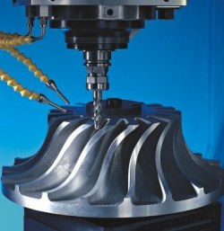
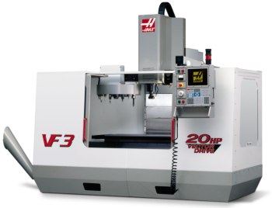
第五篇 切削加工
切削加工：使用切削刀具，从工件上切除多余的金属获得形状，尺寸精度及表面质量合乎技术要求零件的加工方法。
本篇内容：
  金属切削机床的基本知识
  常用加工方法综述
  精密加工和特种加工简介
  典型表面加工分析
  工艺过程的基本知识
  零件结构的工艺性

Slide 3
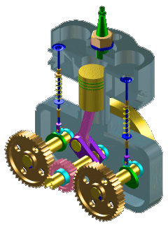
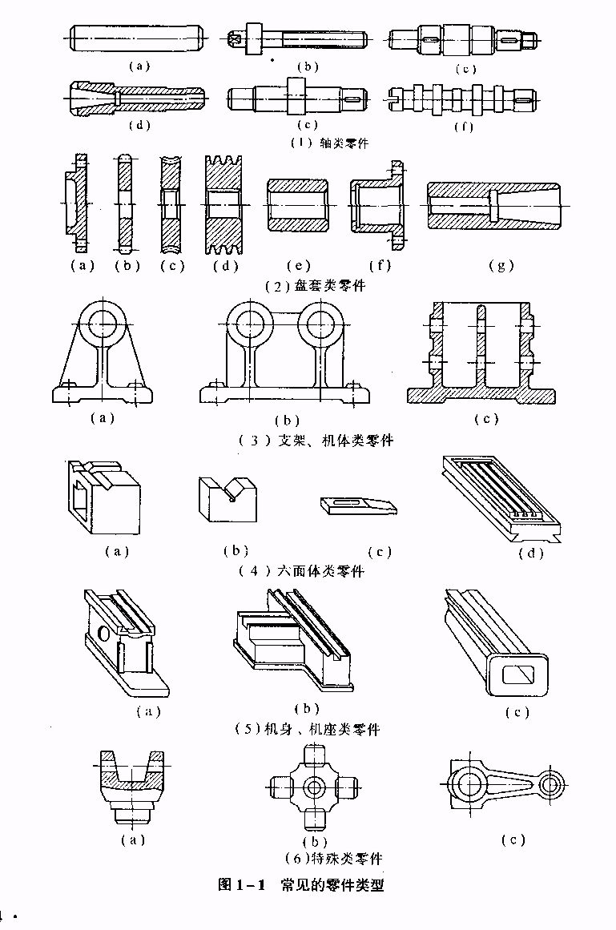
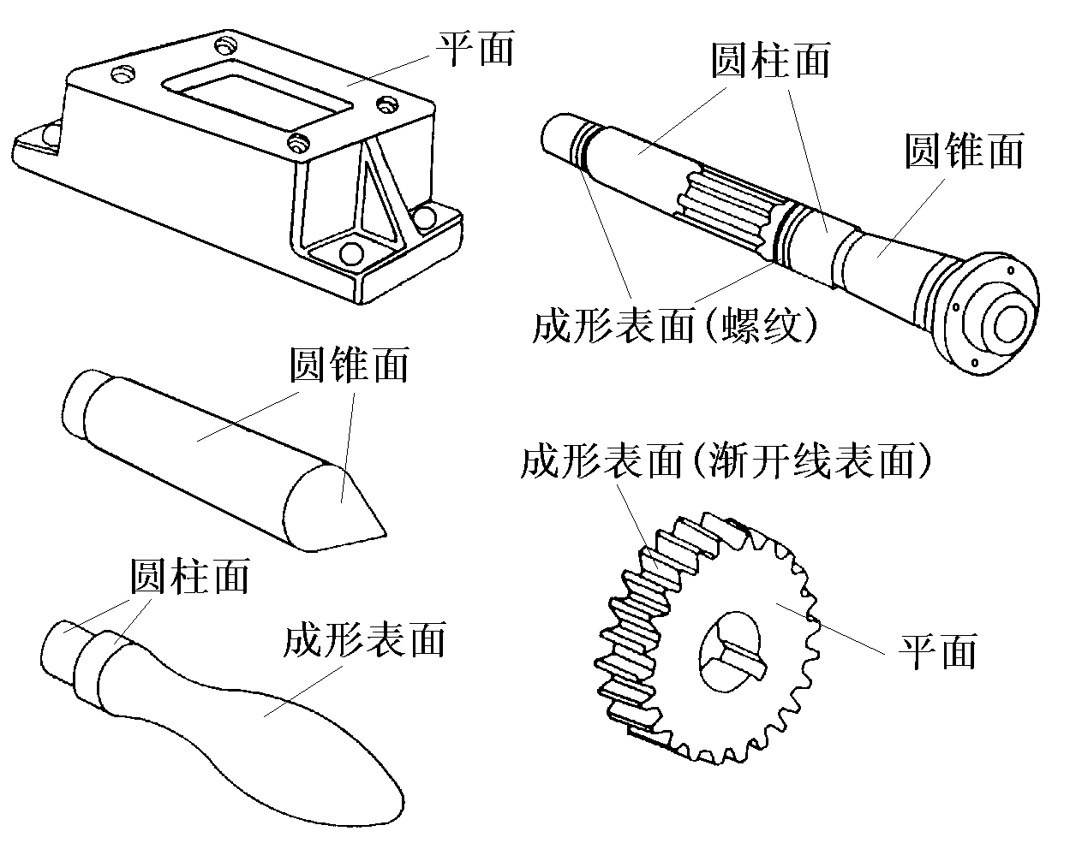



切削加工
1. 机械零件常用的表面形状
设计：潘存云
图1 机器零件上常用的各种典型表面
图 常见的零件类型

Slide 4
第五篇 切削加工
1. 机械零件常用的表面形状
平面
零件的
常用表面
圆柱面
圆锥面
成型表面
特殊表面

Slide 5
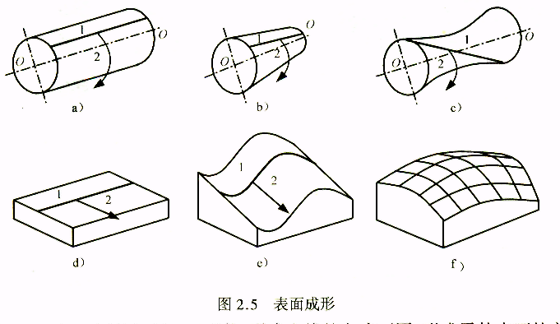
金属切削的基础知识
2. 切削加工成形方法
零件表面可以看成是一条线沿着另一条线移动或旋转而形成的。这两条线叫作母线和导线，统称为形成表面的成形线。切削加工时具体实现这两根成形线的是刀具的切削刃与工件的相对运动，并通过此运动将工件的表面切削成形。
图2 表面成形
1

Slide 6
金属切削的基础知识
2.切削加工成形方法
图2，直线或曲线1视为母线，绕O-O轴心旋转所形成的圆或按一定方向移动所形成的直线（或曲线）2视为导线。
注意：
①虽然母线形状相同导线形状也相同，若两者间原始相对位置不同，所形成的表面也就不同(图b及c)。
②在某些情况下母线、导线没有严格的区分，特别对于自由曲面(图f)。
图2 表面成形
1

Slide 7
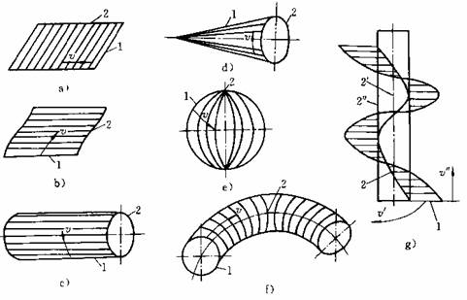
金属切削的基础知识
例、工件表面的形成
1 - 母线
2 - 导线
母线
图3 组成工件轮廓的几何表面

Slide 8
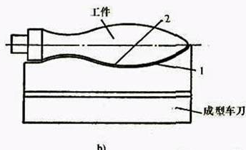
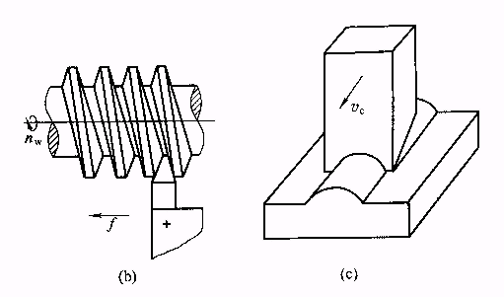
金属切削的基础知识
2. 切削加工成形方法
不同的加工运动、不同的切削刀刃形状，形成成形线的方式不同，形成零件表面的方法也不同可归纳为以下四种：
1）成型法 工件的一条成形线是通过刀刃的形状直接获得的。图(a)所示，刀刃1的形状与工件的母线2相同，工件绕自身轴线作回转运动，形成导线，最终获得回转曲面。
(a)成型法
(a) 成型法

Slide 9
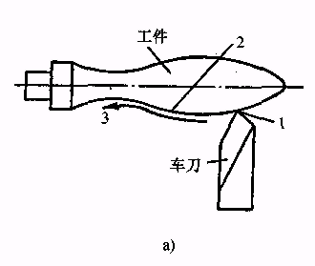
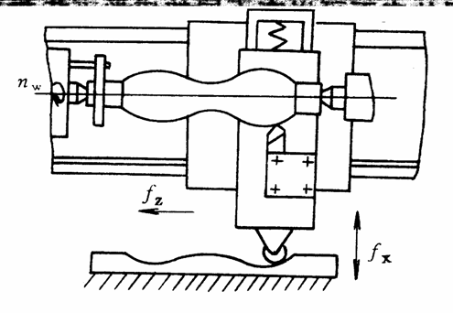
金属切削的基础知识
2. 切削加工成形方法
2）轨迹法 工件表面的成形线均由轨迹运动生成。图(b)所示，刀刃为切削点1，它按照一定的规律作轨迹运动3，生成母线2，工件绕自身轴线作回转运动，形成导线最终获得回转曲面。
(b)轨迹法

Slide 10
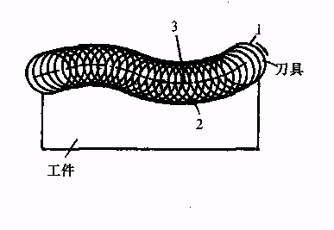
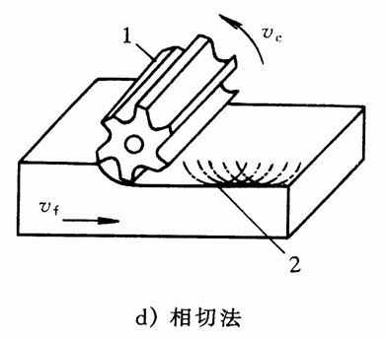
金属切削的基础知识
2. 切削加工成形方法
3）相切法 工件的一条成形线是刀刃运动轨迹的包络线。图(c)所示，刀刃点1作回转运动，其回转轴线按一定规律作轨迹运动3，刀刃切削点运动轨迹的包络线形成成形线2，自由曲面的数控加工是相切法的典型例子。
(c)相切法
(c) 相切法

Slide 11
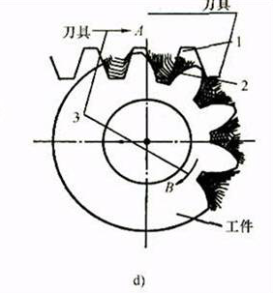
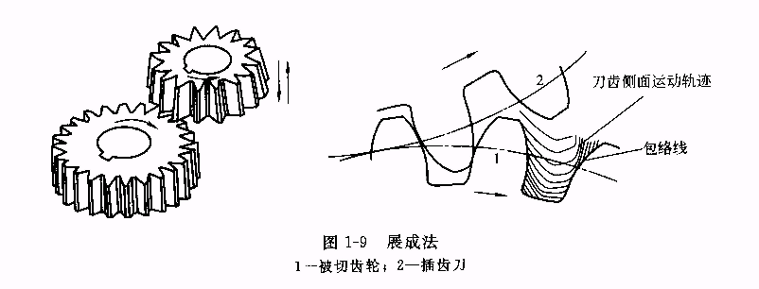
金属切削的基础知识
2. 切削加工成形方法
4）范成法 工件的一条成形线是刀刃运动轨迹的包络线，包络线通过刀具与工件之间的范成运动来生成。各种形式的齿轮、链轮大多数采用范成法加工。
(d) 范成法
(d) 范成法

Slide 12
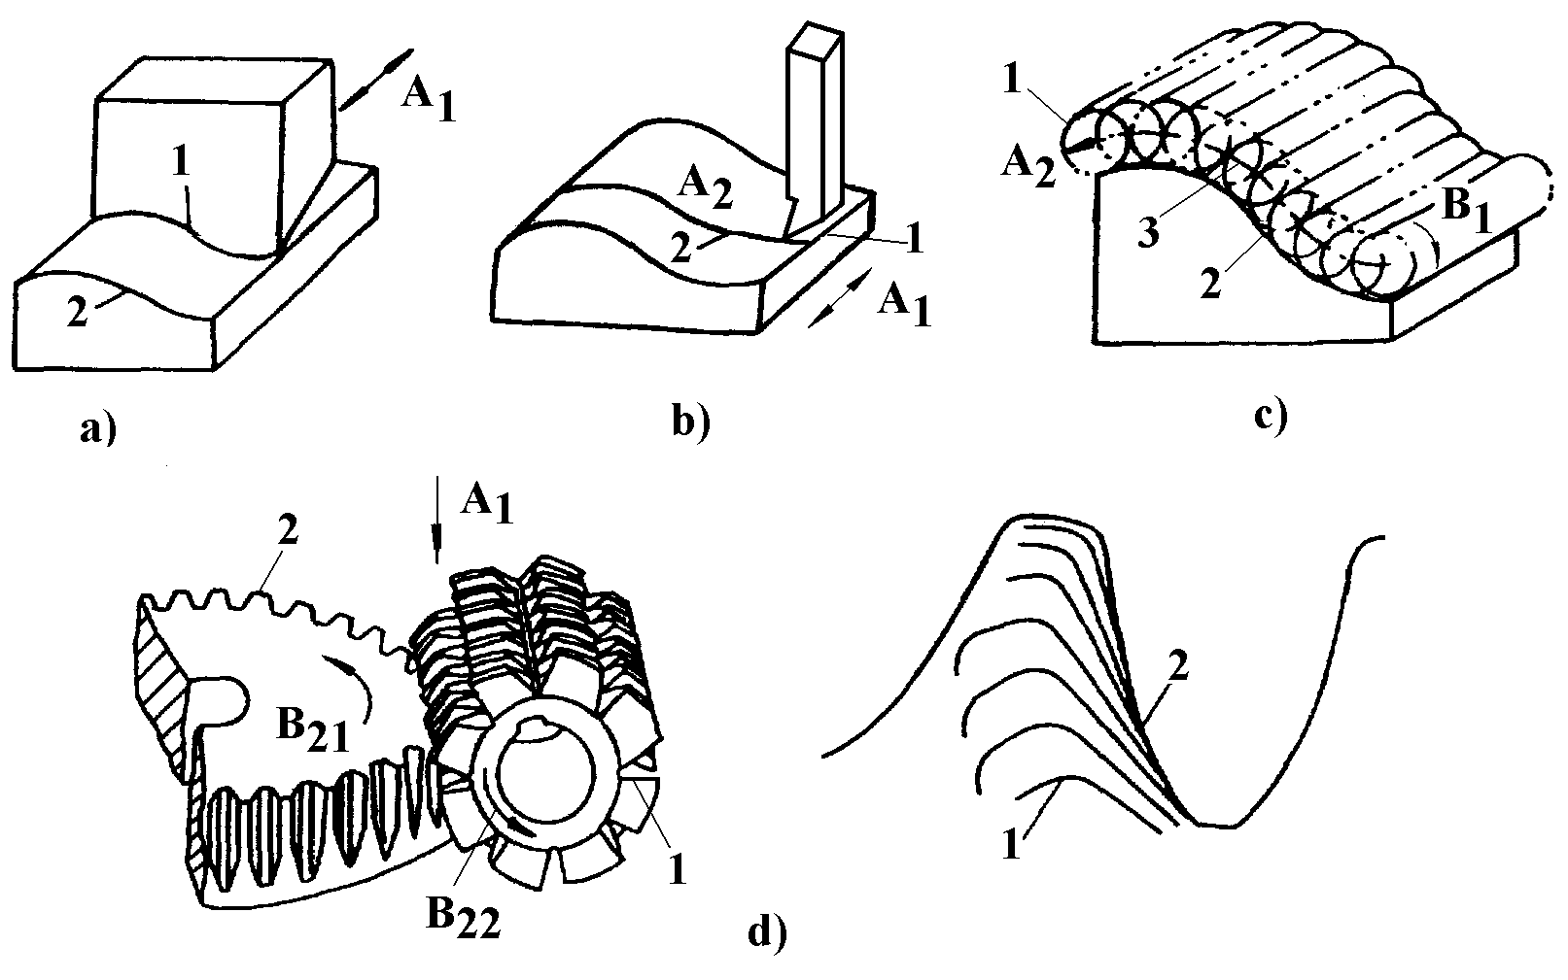
金属切削的基础知识
例、形成各种工件表面所需的运动
图5 形成生成线所需的运动

Slide 13
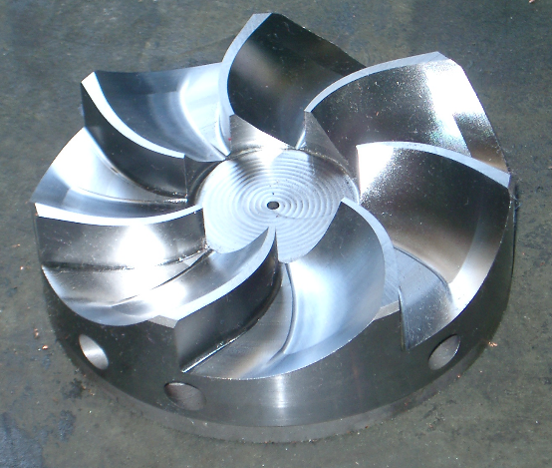
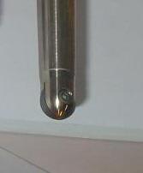

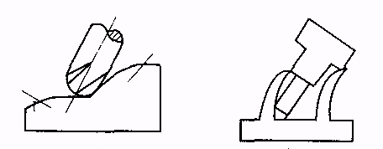
金属切削的基础知识
例:在数控铣床上用球头立铣刀铣削一叶轮（或凹球面）型腔，属于（ ）。
① 轨迹法 ② 成型法 ③ 相切法 ④ 范成法
答案：③ 相切法

Slide 14
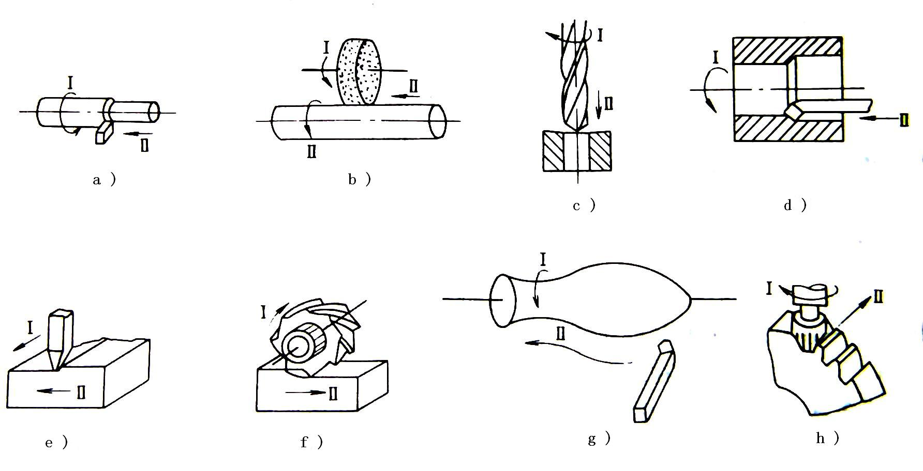
切削运动及切削要素
不同运动形式和不同运动执行元件的多种组合，产生了不同的加工方法。
3.切削加工成形运动
图 零件不同表面加工时的切削运动

Slide 15
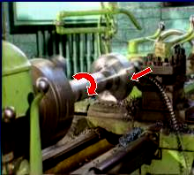


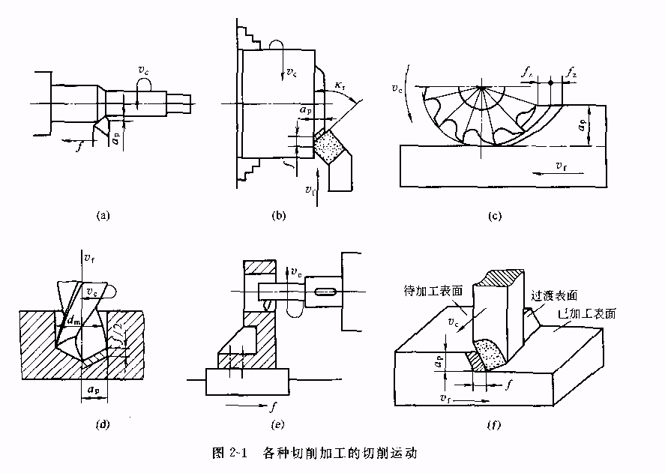
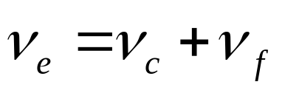
切削运动及切削要素
3.切削加工成形运动
在切削和磨削加工中工件表面的形状、尺寸及相互位置关系是通过刀具相对于工件的运动形成的。工件表面的成形运动主要有二种：
1．主运动（ ） 主要完成切削的运动，消耗功率最多，
一种加工主运动只有一个。
2．进给运动（ ） 使切削加工保持连续进行，一种加工可以有一种（或以上）的进给运动。
实际的切削运动是一个合成运动。合成切削速度：
是矢量和。
图 各种切削加工的切削运动

Slide 16
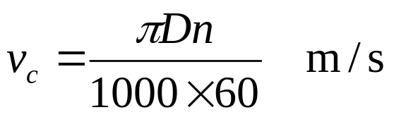
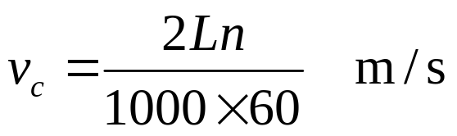
切削运动及切削要素
切削用量 用来衡量切削运动量的大小。一般包括切削速度、进给量和背吃刀量三要素。
  切削速度v_{c}：在切削加工时，切削刃上选定点相对于工件的主运动的瞬时速度。
    当主运动为旋转运动时，
    当主运动为直线运动时，
    式中，n－工件或刀具的转速或往复次数（r/min）
    D－工件工件或刀具的最大直径（mm）
    L－工件或刀具作往复运动的行程长度（mm）

Slide 17
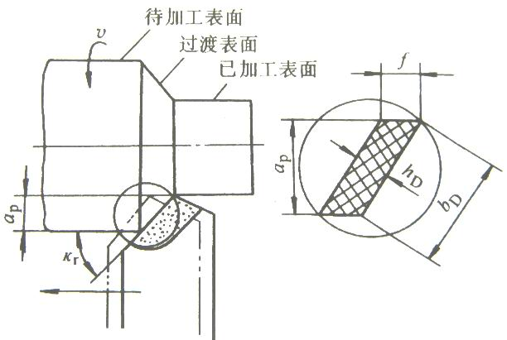
切削运动及切削要素
切削用量
  进给量f:刀具在进给运动方向上相对工件的位移量，用刀具或工件每转或每行程的位移量来表述和度量。
  车削时:工件旋转一周，刀具纵向移动的距离(mm/r)；
  刨削时:刀具往复一次，工件移动的距离(mm)。
图 切削用量与切削层数

Slide 18
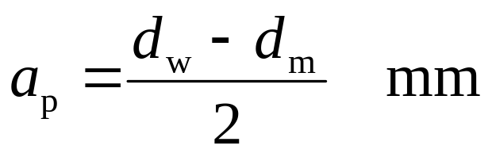
切削运动及切削要素
切削用量
  背吃刀量a_{p} 在通过切削刃上选定点并垂直于该点主运动方向的切削层尺寸平面中，垂直于进给运动方向测量的切削层尺寸，称为背吃刀量。车外圆时，
  式中：d_{w} －工件待加工表面直径（mm）；
  d_{m} －工件已加工表面直径（mm）。
图 切削用量与切削层数

Slide 19
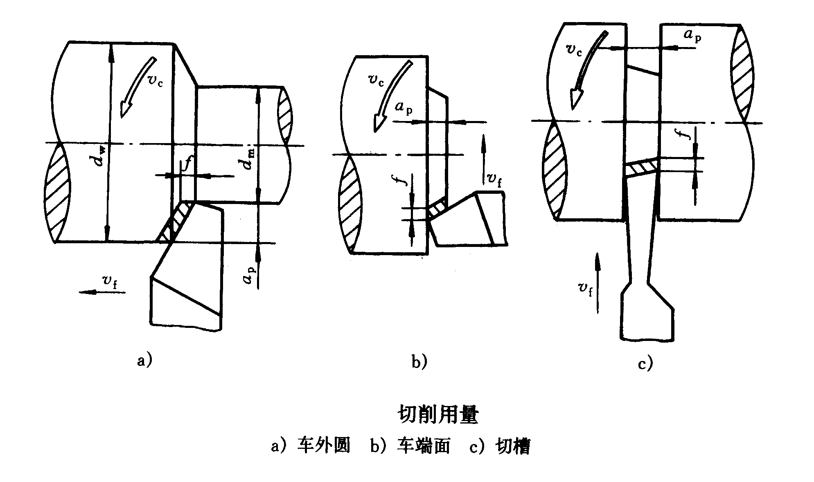
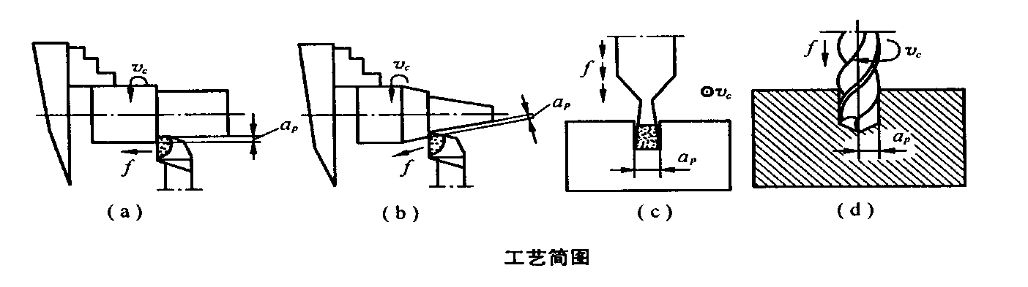
切削运动及切削要素
不同切削工艺的进给量和背吃刀量

Slide 20
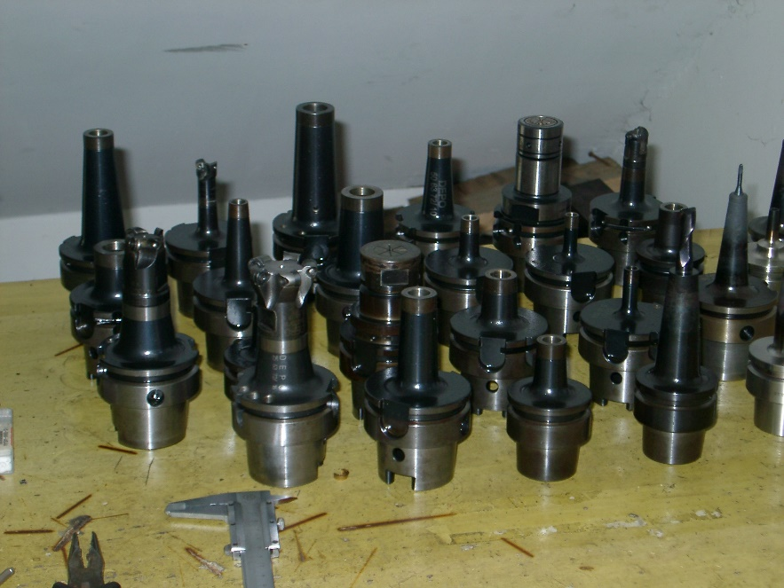
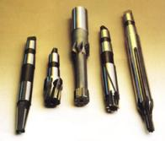
刀具材料及刀具构造
刀具材料
刀具材料是指切削部分的材料。它在高温下工作，并要承受较大的压力，摩擦，冲击和振动等，需具备以下基本性能要求。
1．对刀具材料的性能要求：
（1）较高的硬度。刀具材料的硬度必须高于工件的硬度，常温硬度一般在60HRC以上。
（2）足够的强度和韧性。
（3）良好的耐磨性。
（4）较高的耐热性。
（5）较好的工艺性。

Slide 21
刀具材料及刀具构造
刀具材料
2．常用刀具材料的性能和用途
（1）碳素工具钢：T8、T10A等，用于制造切削速度低的简单手工工具（锉刀、锯条、刮刀）。
（2）合金工具钢： 9Mn2V、9SiCr、CrWMn等，常用于制造低速加工和要求热处理变形小的刀具（铰刀，拉刀）。
（3）高速钢 W18Cr4V 、W6Mo5Cr4V3等，用于制造各种复杂的刀具（钻头，铣刀，拉刀和齿轮刀具）。

Slide 22
刀具材料及刀具构造
（4）硬质合金
硬度可达HRC74～78，耐热性可达850～1000℃，υ达100～300m/min，抗弯强度、韧性，冲击韧性差。通常制成各种型式的刀片，将其焊接或夹固在刀体上使用。
①钨钴类（YG类）。YG3、YG6、YG8
②钨钛钴类（YT类）。YT5、YT15、YT30
其他类：
涂层（TiC）刀具；陶瓷（ Al₂O₃）和人造金刚石刀具等，常用于切削难加工材料 。

Slide 23
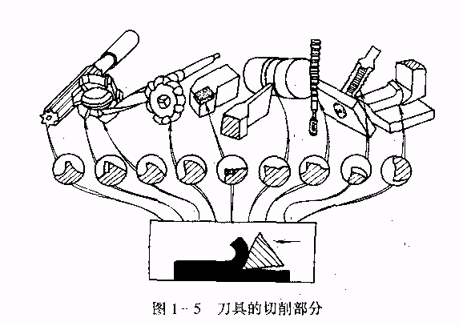
刀具材料及刀具构造
切削刀具种类繁多，但它们的切削部分的结构要素和几何角度有着许多共同的特征，各种多齿刀具和复杂刀具，一个刀齿而言都相当于一把外圆车刀的刀头，所以只要分析讨论车刀就行。
图 刀具的切削部分

Slide 24
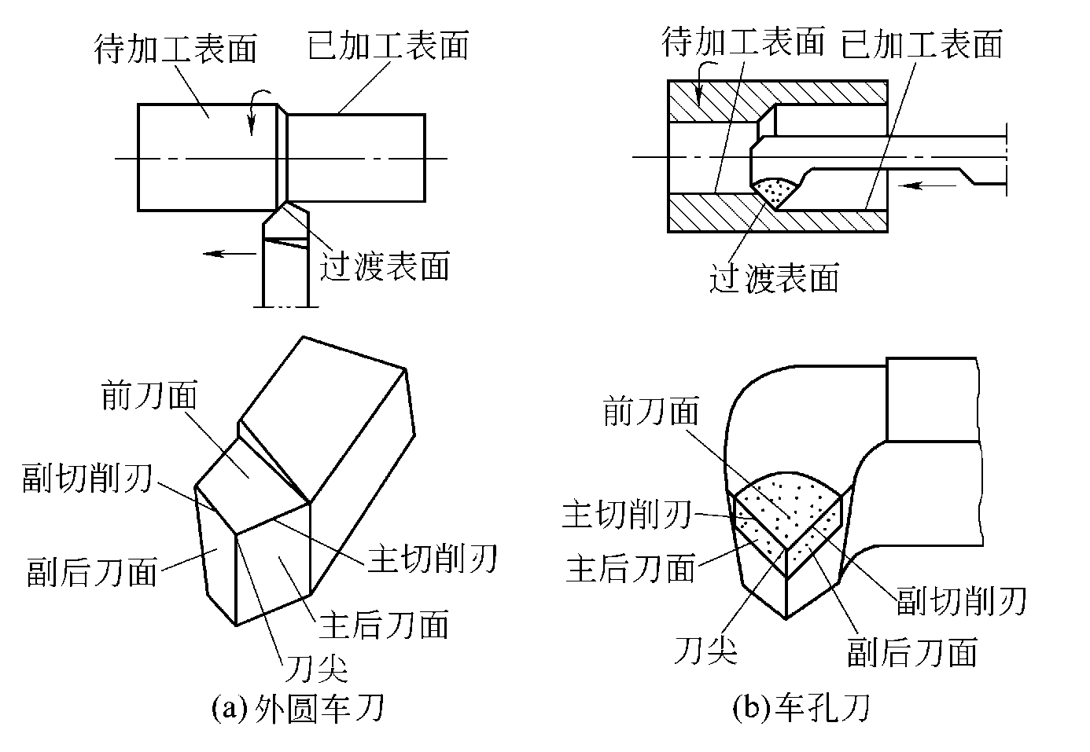
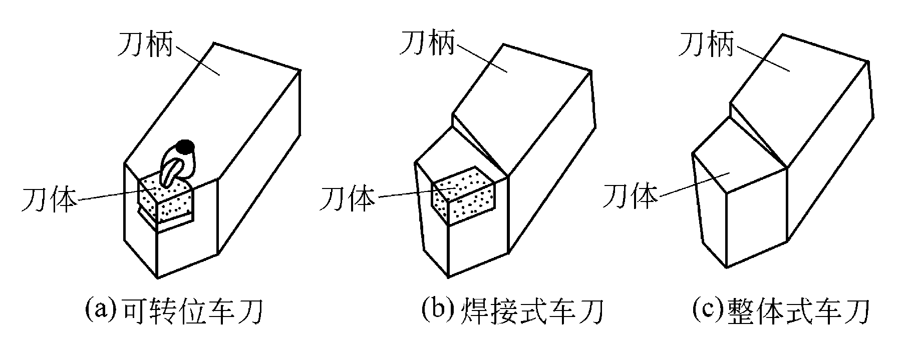
刀具材料及刀具构造
刀具几何参数
  “三面两刃一尖”,以车刀为例。

Slide 25
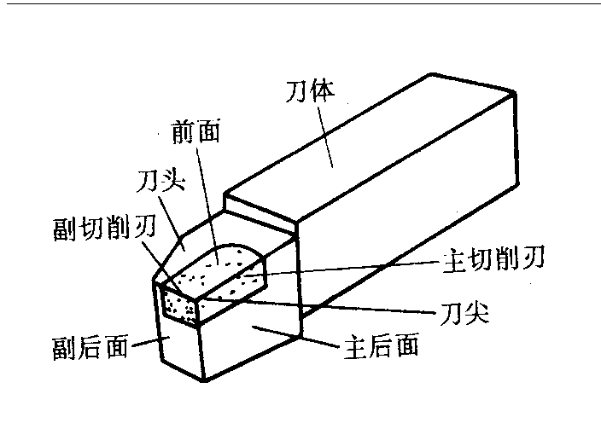
刀具材料及刀具构造
“三面两刃一尖”
  前刀面 刀具上切屑流过的表面。
  后刀面 刀具上，与工件上切削中产生的表面相对的表面，有主后刀面和副后刀面。
  切削刃 刀具前刀面上拟作切削用的刃，有主切削刃和副切削刃。
  刀尖 主切削刃与副切削刃的连接处相当少的一部分切削刃，称为刀尖。

Slide 26
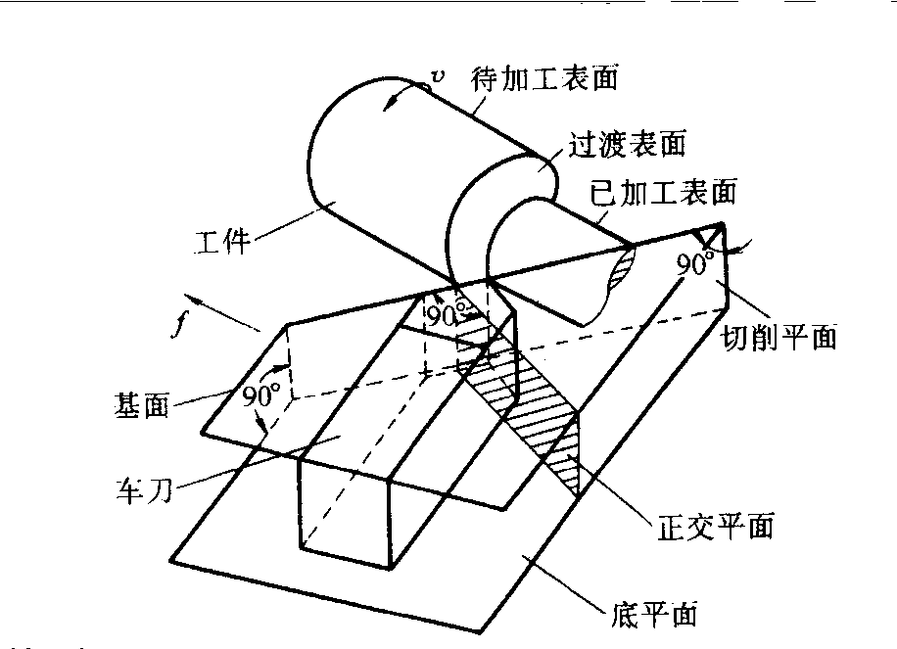
刀具材料及刀具构造
刀具的静止参考系
  运动假设：假设刀具的进给运动速度为零；
  安装假设：假设刀具安装时刀尖与工件的轴线等高；刀杆与工件的轴线垂直。
基面：过主切削刃选定的点的平面，垂直于假定的主运动方向，可视为水平面；
主切削平面：通过主切削刃选定点与主切削刃相切并垂直于基面的平面；
正交平面：通过主切削刃选定点并同时垂直于基面和切削平面的面。

Slide 27
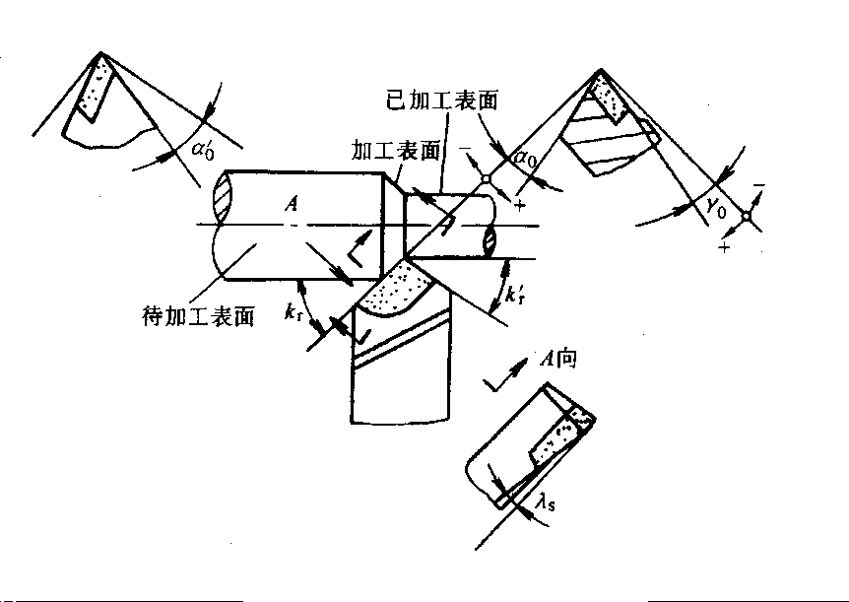
刀具材料及刀具构造
车刀切削部分的主要角度
  前角γ₀ :前面与基面间的夹角；
  后角α₀ :后面与切削平面间的夹角；
  主偏角K_{r} :主切削平面与假定进给方向的夹角；
  副偏角K’_{r} :副切削刃与假定进给方向反向的夹角；
  刃倾角λ_{s} :主切削刃与基面间的夹角，刀尖高于主切削刃时为正值，反之为负值。

Slide 28
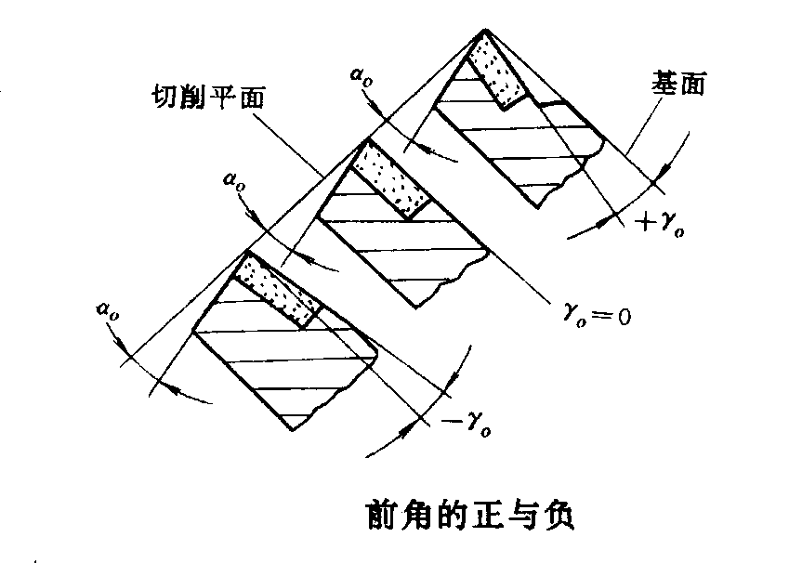
刀具材料及刀具构造
外圆车刀角度的作用
前角γ₀ 前刀面在基面之下为正前角；前刀面与基面重合，前角为零；前刀面在基面之上为负前角。正前角的值越大，切屑流出越容易，切削力越小，但刃口强度减弱。负前角能加强刀口强度、提高刃口抗冲击能力．但会增大切削抗力。为使切削省力，车刀的前角一般为15^{0—}25⁰。
后角α₀ 主后刀面与切削平面之间的夹角。后角的主要作用是减小刀具主后刀面与工件的加工表面之间的摩擦。车刀后角一般取6⁰一15⁰。
图 前角的正与负

Slide 29
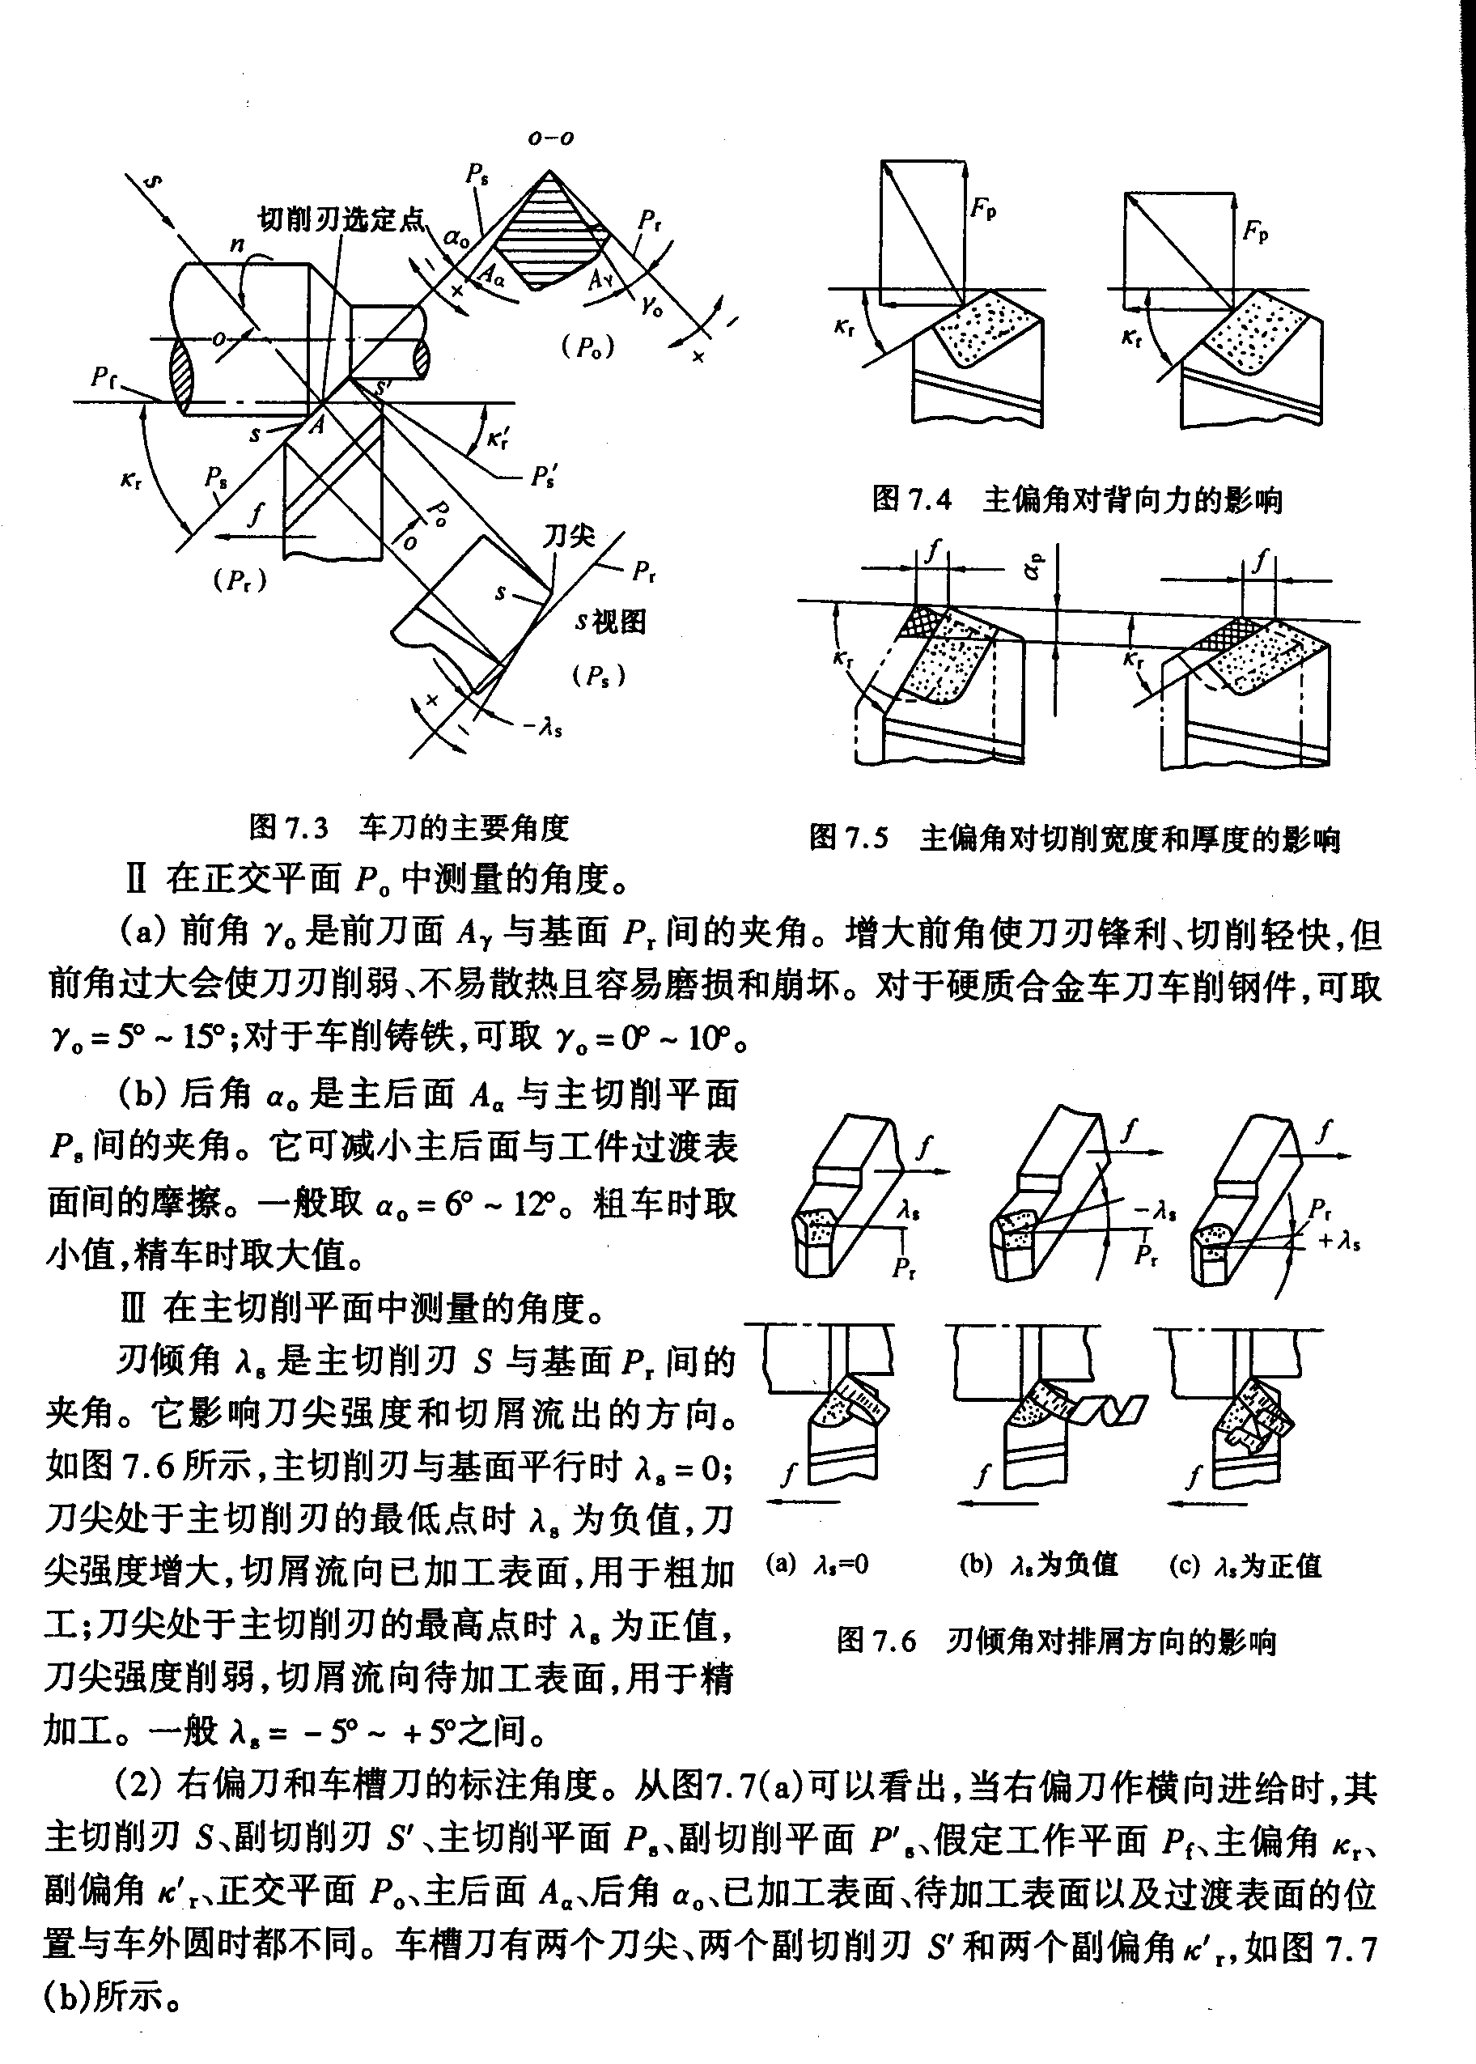
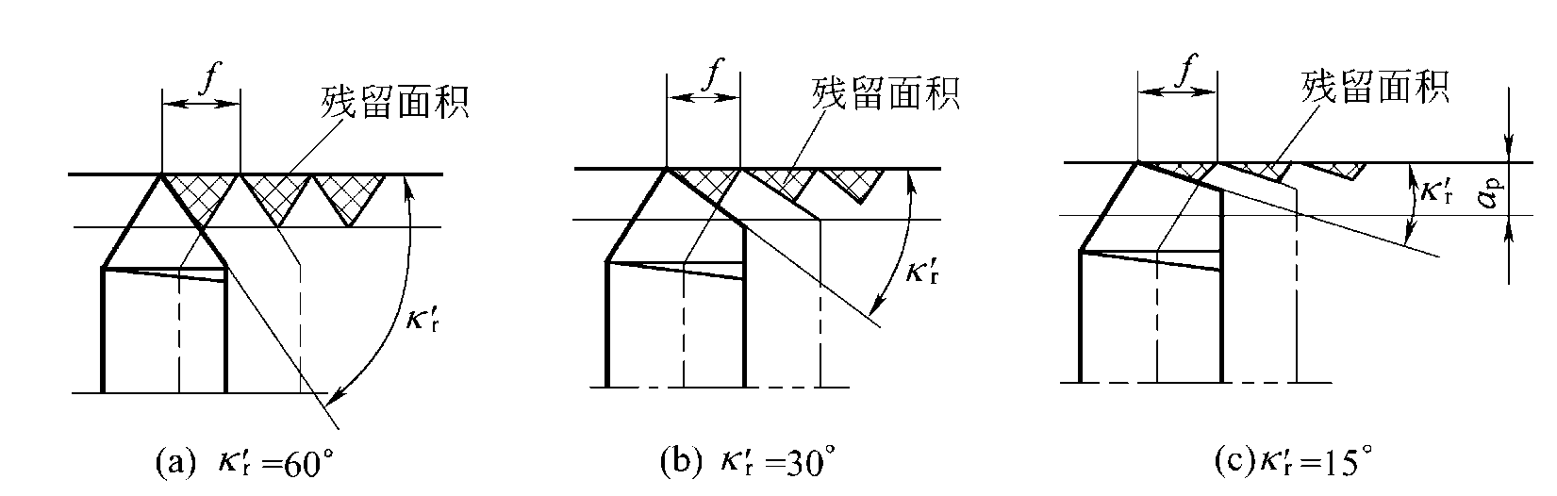
刀具材料及刀具构造
主偏角k_{r}副偏角k_{r}’：
主偏角影响切削层截面的形状和几何参数，影响切削分力的变化，并和副偏角一起影响已加工表面粗糙度。
如图，当a_{p}和f一定时，k_{r}愈小，切下薄而宽的切屑。主切削刃单位长度上的负荷较轻，且散热条件较好，有利于刀具耐用度的提高。
图 副偏角k_{r}’对残留面积的影响

Slide 30
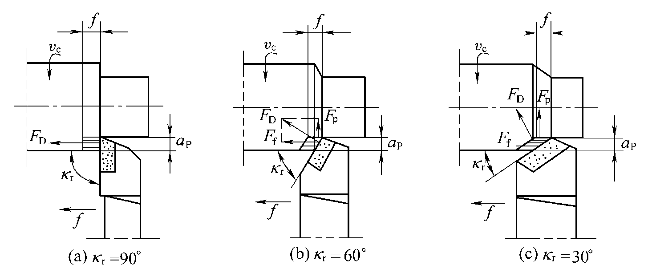
刀具材料及刀具构造
主偏角kr对切削力的影响
当主偏角减小时，背向力将增大，若加工刚性差的工件（细长轴），就可能产生弯曲变形，引起振动。
主、副偏角的选择原则应为在不产生振动的条件下，取小值。

Slide 31
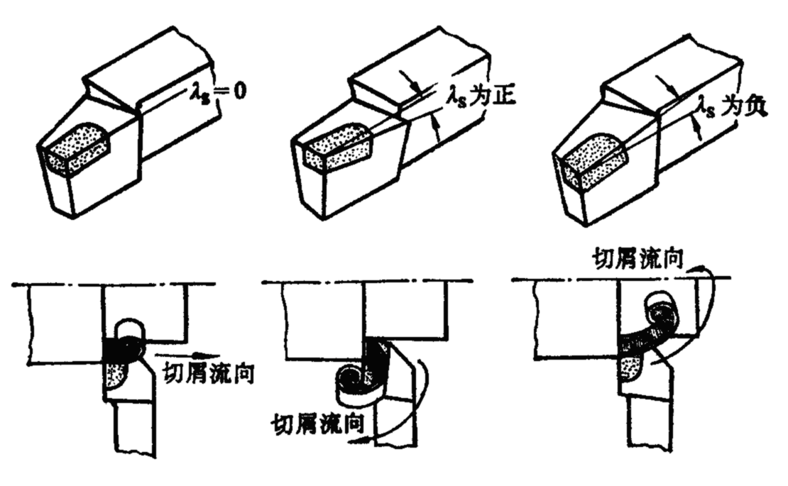
刀具材料及刀具构造
刃倾角λ_{s}—主切削刃与基面之间的夹角。当刀尖为主切削刃的最高点时，刃倾角为正值；当刀尖为最低点时，刃倾角为负值；当切削刃成水平时，刃倾角为零。
a）
b）
c）
图 刃倾角对排屑方向的影响
刃倾角的正负将决定切屑流出的方向，影响刀尖强度：正刃倾角车刀的切屑流向待加工表面，不会擦伤工件已加工表面，但刀尖不耐冲击；负刃倾角车刀的刀尖抗冲击能力强，但切屑将流向工件已加工表面，会影响工件表面质量。

Slide 32
刀具材料及刀具构造
(3)工作角度 在实际切削时，理想条件下的标注角度可能被改变，刀具的实际角度不同于标注角度。刀具在切削过程中的实际切削角度，称为工作角度。
γ _{re}＞γ_{r}
γ_{re}=γ_{r}
γ _{re}＜γ_{r}
α_{0e}=α₀
α _{0e}＜α₀
a）
b）
c）
α _{0e}＞α₀
图 车刀安装高度对工作角度的影响
a) 等高 b) 偏高 c) 偏低
如图，车外圆时，若刀尖高于工件的回转轴线，则工作前角γ_{0e}＞γ_{0，}而工作后角α_{0e}＜α₀；若刀尖低于工件的回转轴线．则γ_{0e}＜γ₀ ， α_{0e}＞α₀，镗孔时的情况正好相反。

Slide 33
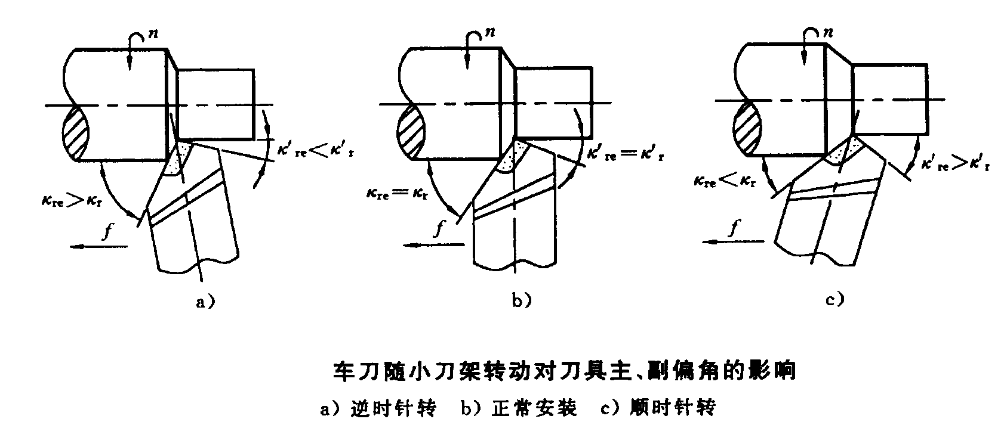
刀具材料及刀具构造
当车刀刀杆的纵向轴线与进给方向不垂直时，将会引起主偏角和副偏角的变化。

Slide 34
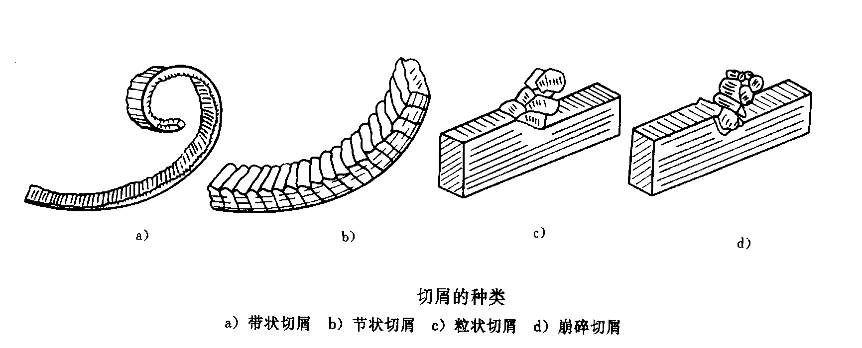
金属的切削过程
金属在切削过程中，会出现一系列物理现象，如金属变形、切削力、切削热、刀具磨损等，这些都是以切屑形成过程为基础而出现的问题，如积屑瘤、振动、卷屑、断屑等，与切削过程密切相关。
图 切屑种类

Slide 35
金属的切削过程
随着切应力、切应变逐渐增大，达到其屈服强度时，产生塑性变形而滑移
1.切屑形成过程
四个阶段
切削层
的金属
弹性变形
塑性变形
挤裂
切离
切屑
刀具继续切入时，材料内部的应力、应变继续增大，当切应力达到其断裂强度时，金属材料被挤裂
切削层的金属受到刀具前刀面的推挤后产生弹性变形
沿刀具前刀面流出

Slide 36
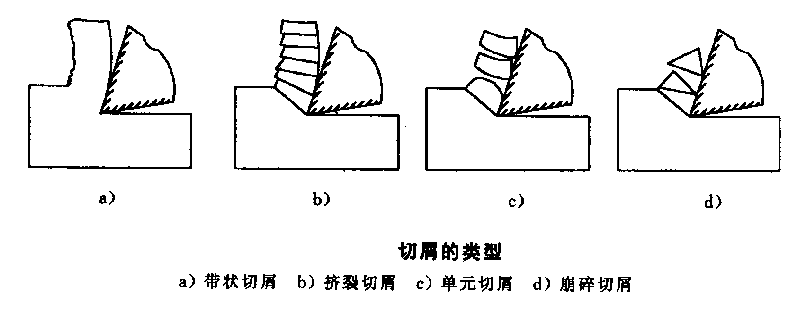
金属的切削过程
2. 切屑的种类
挤裂切屑
带状切屑
切屑
单元切屑
崩碎切屑

Slide 37
金属的切削过程
带状切屑
呈连绵不断的带状或螺旋状,与刀具接触的底层光滑，背面呈毛绒状
切削过程平稳，切削力变化小，工件表面光洁; 必须采取断屑措施
一般加工中等硬度钢材时，切削速度较低，切削深度和进给量较大时产生
挤裂切屑
切屑背面呈较大的锯齿状，底面有不贯穿的裂纹

Slide 38
金属的切削过程
在加工塑性较差的材料时，采用较小的前角或负前角的刀具并以极低的切削速度、大的切削深度和进给量进行切削时形成
在节状切屑的整个剪切面上，切应力超过了材料的破裂强度时，整个单元被切离形成粒状切屑
单元切屑
切削层金属发生弹性变形后，一般不经过塑性变形就突然崩裂而形成形状不规则的崩碎切屑
工件材料脆性越大，刀具前角越小，切削深度和进给量越大，越易产生此类切屑
崩碎切屑

Slide 39
金属的切削过程
(1)切屑的形态可随切削条件不同而改变
(2)控制切削条件，使切屑形态向有利于生产的方面转化，保证切削加工的顺利进行和工件的加工质量
使粒状切屑、节状切屑向带状切屑转化
增大前角
提高切削速度
有利于
使切削过程平稳
减小进给量
降低加工表面粗造度数值

Slide 40
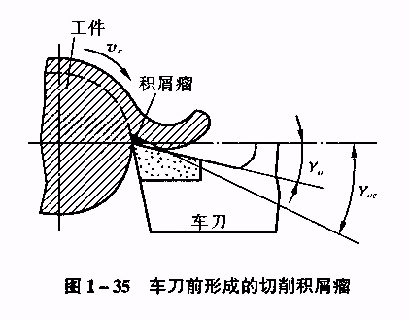
金属的切削过程
积屑瘤
  切削钢、球墨铸铁，铝合金等塑性金属时，在切削速度不高，而又能形成带状切屑的情况下，常常有一些金属冷焊（粘结）沉积在前面上，形成硬度很高的楔块，它能代替切削刃进行切削，这个小硬块称为积屑瘤。
图 车刀前形成的切削积屑瘤

Slide 41
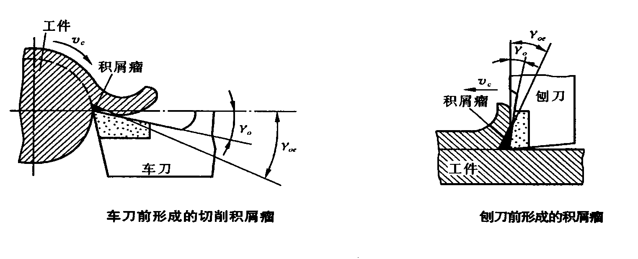
金属的切削过程
可代替切削刃进行切屑，减少刀具的磨损
积屑瘤硬度很高
保护刀具
有利方面
积屑瘤的存在，使刀具的实际工作前角增大
可减小切削变形和切削力，使切削轻快
增加工作前角

Slide 42
金属的切削过程
影响工件尺寸精度
时大时小，时有时无，使切削力产生波动而引起振动
不利方面
积屑瘤的顶端突出于切削刃之外，使实际的切削深度不断变化
积屑瘤破裂后会划伤表面，加快刀具磨损
影响工件表面粗造度
会形成硬点和毛刺，使工件表面粗造度值增大
积屑瘤对粗加工有利，对精加工不利。

Slide 43
金属的切削过程
3. 积屑瘤的控制
工件材料
影响积屑瘤的因素
切削用量
刀具角度
切削液等
要避免在中温、中速加工塑性材料
增大前角可减小切削变形，降低切削温度，减小积屑瘤的高度
控制措施
采用润滑性能优良的切削液可减少甚至消除积屑瘤

Slide 44
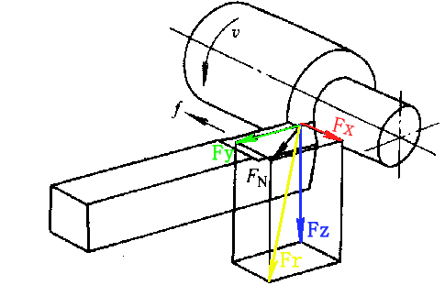
金属的切削过程
三、 切削力与切削功率
切削力 切削过程中，材料产生变形到变成切屑所产生的抗力和切屑与前刀面之间及副后面与已加工表面之间发生的摩擦，共同作用于刀具上的合力称为切削力。
图 切削力分解

Slide 45
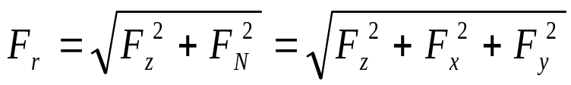
金属的切削过程
切削合力在切削速度方向上的分力，垂直于基面，其大小约占总的切削合力的８５％～９０％
主切削力F_{z} :
背向力F_{y} :
切削合力在切削深度方向上的分力;它在基面内，与切深方向相反
切削合力在进给方向上的分力;它在基面内，与进给方向平行，但方向相反
进给力F_{x}：
总切削力F_{r}与三个分力F_{x} 、F_{y}、 F_{z} 的关系如下：

Slide 46
金属的切削过程
2．影响切削合力的因素
强度、硬度高、塑性、韧性大，合力大
工件材料
切削用量
切削深度、进给量、切削速度
刀具角度
前角越大，切屑变形越小，切削合力越小

Slide 47
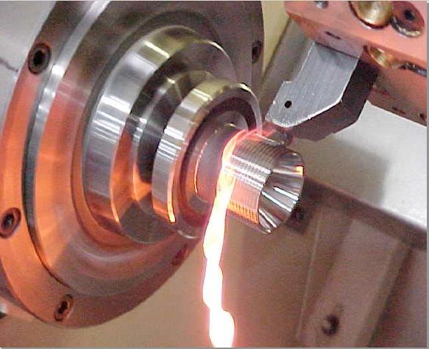


金属的切削过程
切削功率P_{m} 三个切削分力消耗功率的总和。
  切削功率P_{c} 同一瞬间切削切削刃基点的切削力与切削速度的乘积称为切削功率；
  进给功率P_{f} 进给力与进给速度的乘积称为进给功率；
  背向力F_{p} 方向的运动速度为零，不消耗功率。

Slide 48

金属的切削过程
切削热和切削温度
1.切削热的产生传出及影响
ａ．切削热的来源
切屑层的金属发生弹性变形、塑性变形而产生大量的热
切屑与刀具前刀面产生的摩擦
工件与刀具后刀面产生的摩擦

Slide 49

金属的切削过程
切削温度分布
图 二维切削中的温度分布
工件材料：低碳易切钢；
刀具：γ_{o}=30°，α_{o}=7°；
切削用量：a_{p}=0.6mm，
v_{c} =0.38m/s；
切削条件：干切削，
预热611°C
★ 切削塑性材料 前刀面靠近刀尖处温度最高。
★ 切削脆性材料 后刀面靠近刀尖处温度最高。
750℃
刀具

Slide 50
金属的切削过程
ｂ．切削热的传导
传入切屑，约占总热量的５０％～８６％，对切削加工无不利影响
传入工件，约占总热量的４０％～１０％，会使工件膨胀或伸长，产生尺寸和形状误差，影响加工精度
传入刀具，约占总热量的９％～３％，使刀具温度升高，硬度下降，磨损加快，耐用度下降
传入周围介质，约占总热量的１％，对切削加工无不利影响

Slide 51
金属的切削过程
切削温度 切削区的平均温度，切削温度的高低是切削热量生成多少与散失快慢综合影响的结果。
  影响因素
    工件材料 强度、硬度大，切削热生成多；导热性好对温度下降有利。
    切削用量 增大会使切削热增大，v_{c}影响最大，f次之， a_{p}最小。
    适当增大刀具前角 可减少切削热，有利于降低温度。
    使用切削液 降低切削温度的有效措施。

Slide 52
刀具的磨损及刀具的耐用度
刀具磨损形态
VB_{max}
KT 、 VB分别代表前、后刀面磨损尺寸。
◆ 正常磨损
VB
前刀面磨损
KT
a)
形式：月牙洼
形成条件：加工塑性材料，v大，a_{p}大
影响：削弱刀刃强度，降低加工质量
KB
b)
图 刀具磨损形态
后刀面磨损
形式：后角=0的磨损面（参数-VB，VB_{max}）
形成条件：加工塑性材料, v 较小, a_{p} 较小；加工脆性材料
影响：切削力↑, 切削温度↑, 产生振动，降低加工质量
前、后刀面磨损

Slide 53

刀具的磨损及刀具的耐用度
刀具的磨损过程:
刃磨后的刀具起前、后刀面上的高低不平，受到切屑的冲击和摩擦时，将“凸峰”很快磨去，时间很短
初期磨损阶段
刀具上的高低不平已被磨去，磨损量增加缓慢且比较稳定
正常磨损阶段
图 刀具磨损过程
切削刃变钝，刀具与工件之间的摩擦变大，切削力增大，切削温度上升，磨损加剧，刀具失去正常的切削能力
急剧磨损阶段

Slide 54

刀具的磨损及刀具的耐用度
２．刀具耐用度
刀具允许的磨损限度通常用后刀面的磨损高度VB表示。但这种磨损标准很难掌握,而引入刀具耐用度的概念。指刀具刃磨后从开始切削直到磨损量达到磨损标准为止的切削时间用Ｔ表示。另外，一把新刀从第一次切削开始，经多次刃磨切削到不能再刃磨使用为止，实际刀削工作时间的总和，称为刀具寿命。

Slide 55
切削加工技术经济指标
１．产品质量 零件经切削加工后的质量包括精度和表面质量。
（１）精度 是指零件在加工之后，其尺寸、形状等参数的实际数值同它们绝对准确的各个理论参数相符合的程度。加工误差越小，则精度越高。
a．尺寸精度 指的是表面本身的尺寸精度和表面间的尺寸精度。尺寸精度的高低，用尺寸公差的大小来表示。
国家标准规定，标准公差分成20级，即IT01、IT0和IT１～IT18，IT表示标准公差。数字越大，精度越低。
b．形状精度 指的是零件表面与理想表面之间在形状上接近的程度，如圆柱面的圆柱度、圆度，平面的平面度等。
ｃ．位置精度 指的是表面、轴线或对称平面之间的实际位置与理想位置接近的程度，如两圆柱面间的同轴度，二平面间的平行度或垂直度等。
选择精度原则：在保证能达到技术要求的前提下，选用较低的精度等级。

Slide 56

切削加工技术经济指标
（2）表面质量 已加工表面质量，包括表面粗糙度、表层加工硬化的程度和深度、表层剩余应力的性质和大小。
a．表面粗糙度 已加工表面具有的较小间距的峰谷所组成的微观几何形状特性，称为表面粗糙度。

Slide 57
切削加工技术经济指标
（2）表面质量
b．已加工表面的加工硬化和剩余应力 在切削过程中，由于前刀面的推挤以及后刀面的挤压与摩擦，工件已加工表面层的晶粒发生很大的变形，致使其硬度比原来工件材料的硬度有显著提高，称为加工硬化。对于重要的零件，除限制表面粗糙度外，还要控制其表层加工硬化的程度和深度，以及表层剩余应力的性质和大小。对于一般的零件，主要规定其表面粗糙度的数值范围。

Slide 58


切削加工技术经济指标
2．生产率
单位时间内生产零件的数量表示生产率：
R₀ —生产率，t_{w}—生产1个零件所需的总时间。
加工一个零件所需要的总时间由三部分组成：
t_{w} = t_{m} + t_{c} +t₀
t_{m} —基本工艺时间，t_{c}—辅助时间， t₀—其他时间。
生产率可表示为：

Slide 59

切削用量的选择原则
1. 选择切削用量的一般原则
（1）对加工质量的影响 切削用量三要素中背吃刀量和进给量增大，都会使切削力和工件变形增大，并可能引起振动，降低加工精度和增大表面粗糙度R_{a}值。进给量增大还会使残留面积的高度显著增大（图1-28），表面更加粗糙。切削速度增大时，切削力减小，并可减小或避免积屑瘤，有利于加工质量的提高。
图 进给量对残留面积的影响

Slide 60


切削用量的选择原则
（2）对生产率的影响 由基本工艺时间公式 可知,切削用量三要素v_{c}、f和a_{p}对t_{m}的影响是相同的，但它们对辅助时间的影响却大不相同。用实验的方法可以求出刀具耐用度与切削用量之间关系的经验公式。
式中C_{T}为系数。在切削用量中，切削速度对刀具耐用度的影响最大，进给量次之，背吃刀量的影响最小。也就是说，当提高切削速度时，刀具耐用度降低的程度比增大同样倍数的进给量或背吃刀量时大得多。由于刀具耐用度降低，势必增加换刀或磨刀的次数，增加辅助时间从而降低生产率。

Slide 61
切削用量的选择原则
2.切削用量的选择 综合切削用量三要素对刀具耐用度、生产率和加工质量的影响，选择切削用量的顺序应为：首先选尽可能大的背吃刀量a_{p}，其次选尽可能大的进给量f，最后选尽可大的切削速度v_{c。}。
(1)背吃刀量的选择 背吃刀量要尽可能取得大些、不论粗加工还是精加工，最好一次走刀能把该工序的加工余量切完。如加工余量太大、可将加工余量分为两次或多次切完。应将第一次走刀时的背吃刀量取得尽量大些，其后的背吃刀量取相对的小一些。
(2)进给量的选择 粗加工时，一般对工件的表面质量要求不高，进给量主要受机床、刀具和工件所能承受的切削力的限制。精加工时，限制进给量的主要因素是工件表面粗糙度。
实际生产中，通过查阅”切削用量手册”等资料查出进给量的大小（表1-4）。

Slide 62
切削用量的选择原则
（3）切削速度的选择
在背吃刀量和进给量选定以后，可根据合理的刀具耐用度，用计算法或查表法选择切削速度。粗加工时，切削速度主要受机床功率的限制。如果依据刀具耐用度选定的切削速度使切削功率超过许用值时，应适当降低切削速度。精加工时，切削速度主要受刀具耐用度的限制。
切削速度的具体选择，可从“切削用量手册”等资料中查出（表1-6）。

Slide 63


Slide 64
切削热和切削温度
三、切削油的选用
切削液的作用和种类：
1.冷却作用：在工件切削加工过程中，能及时而迅速的降低切削区的温度，即降低通常因摩擦引起的温升、冷却也影响切削效率，切削质量及刀具寿命。
2.润滑作用：能减少切削刀具与工件间摩擦。润滑液能浸润到刀具与工件及其切屑之间，减少摩擦和粘结，降低切削阻力，保证切削质量，延长刀具寿命。

Slide 65
切削热和切削温度
3.洗涤作用：使切屑或磨料粒子被冲洗而离开刀具和工件的加工区，以防它们相互粘结及粘附在工件、刀具和机床上妨碍加工过程的正常进行。
4.防锈作用：应有一定的防锈性能，防止工件和机床生锈。如提高防锈性能，还可部分取代工序间防锈。

Slide 66


切削热和切削温度
常用的切削液有以下两大类：
（1）水基切削液 这类切削液比热容大流动性好，主要起冷却作用也有一定的润滑作用，如水溶液（肥皂水、苏打水等）、乳化液等。
（2）油基切削液 又称切削油，主要成分是矿物油少数采用动植物油或复合油。这类切削液比热容小，流动性差，主要起润滑作用，也有一定的冷却作用。

Slide 67
切削热和切削温度
2．切削液的选择和使用 切削液的品种很多，性能各异，通常应根据加工性质、工件材料和刀具材料等来选择合适的切削液。
粗加工时，主要要求冷却，也希望降低一些切削力及切削功率，一般应选用冷却作用较好的切削液，如低浓度的乳化液等。
精加工时，主要希望提高表面质量和减少刀具磨损，应选用润滑作用较好的切削液如高浓度的乳化液或切削油等。
加工一般钢材时，通常选用乳化液或硫化切削油。加工铸铁、青铜、黄铜等脆性材料时，为了避免崩碎的切屑进入机床运动部件一般不用切削液。但在低速精加工时，为了提高表面质量，可用煤油作为切削液。
硬质合金刀具由于耐热性和耐磨性较好，一般不用切削液。如果要用，必须连续地、充分地供给，切不可断断续续，以免硬质合金刀片因骤冷骤热而开裂。

Slide 68
切削用量的选择原则
四.材料切削加工性的改善
１.材料切削加工性的概念和衡量指标 切削加工性是指材料被切削加工的难易程度。它具有一定的相对性，常用的指标有：
（1） 一定刀具耐用度下的切削速度v_{T} 即刀具耐用度为T（min）时切削某种材料所允许的切削速度。v_{T} 越高，材料的切削加工性越好。若取T＝60 min，则v_{T} 可写作v₆₀。
（2）相对加工性K_{r} 即各种材料的v₆₀ 与45钢（正火）的v₆₀ 之比值。由于把后者的v₆₀ 作为比较的基准。故写作(v₆₀ )_{j}，于是
K_{r}= v₆₀/ (v₆₀ )_{j}
凡K_{r}＞l的材料，其切削加工性比45钢（正火）好，反之较差。

Slide 69
切削用量的选择原则
四. 材料切削加工性的改善
（3）已加工表面质量 凡较容易获得好的表面质量的材料。其切削加工性较好；反之则较差。精加工时，常以此为衡量指标。
（4）切屑控制或断屑的难易 凡切屑较容易控制或易于断屑的材料，其切削加工性较好；反之较差。在自动机床或自动线上加工时，常以此为衡量指标。
（5）切削力 在相同的切削条件下,凡切削力较小的材料。其切削加工性较好；反之较差。在粗加工中,当机床刚度或动力不足时，常以此为衡量指标。

Slide 70

切削用量的选择原则
材料切削加工性分级

Slide 71
切削用量的选择原则
2. 改善材料切削加工性的主要途径 直接影响材料切削加工性的主要因素是其物理，力学性能。若材料的强度和硬度高则切削力大，切削温度高，刀具磨损快，切削加工性较差。若材料的塑性高，则不易获得好的表面质量断屑困难，切削加工性较差。若材料的导热性差，切削热不易散失切削温度高，其切削加工性也不好。
(１) 通过适当的热处理可以改变材料的力学性能，从而达到改善其切削加工性的目的。
(２) 改变材料的力学性能还可以用其他辅助性的加工，例如低碳钢经过冷拔可降低其塑性，也能改善材料的切削加工性。
(３) 通过适当调整材料的化学成分改善其切削加工，例如，在钢中适当添加某些元素如硫、铅等，可使其切削加工性得到显著改善，这样的钢称为“易切削钢” 。

Slide 72
作业：
P30:(5),(6),(8),(10),(11),(14);
P31:(1),(3),(5),(7).

